Slide 1
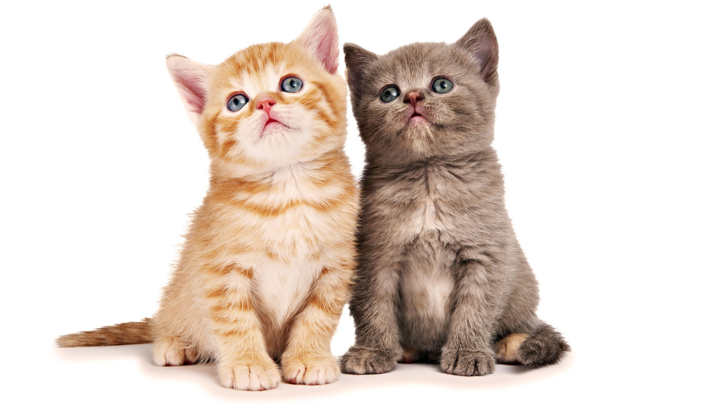
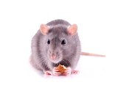
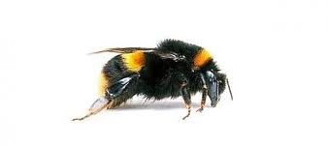
В XIXв. Ч. Дарвин вывел зависимость численности клевера от численности кошек в ближайших деревнях
?

Slide 2
ТИПЫ БИОТИЧЕСКИХ СВЯЗЕЙ В БИОЦЕНОЗЕ

Slide 3
1
ВОЛК
КОМАР
2
6
БЕРЕЗА
3
ЗАЯЦ
7
ПОДБЕРЕЗОВИК
ЛИСА
5
4
ПОЛЕВКА
ПЧЕЛА
ДОЖДЕВОЙ ЧЕРВЬ
8
9
РАСТЕНИЕ

Slide 4
ТИПЫ БИОЦЕНОТИЧЕСКИХ СВЯЗЕЙ
Взаимо-полезные +/+ | Полезно-нейтральные +/о | Полезно-вредные +/- | Взаимо-вредные -/-

Slide 5
ТИПЫ БИОЦЕНОТИЧЕСКИХ СВЯЗЕЙ
Взаимо-полезные | Полезно-нейтральные | Полезно-вредные | Взаимо-вредные
Симбиоз Мутуализм | Комменсализм Нахлебничество Квартиранство | Хищничество Паразитизм Полупаразитизм | Антагонизм Конкуренция

Slide 6
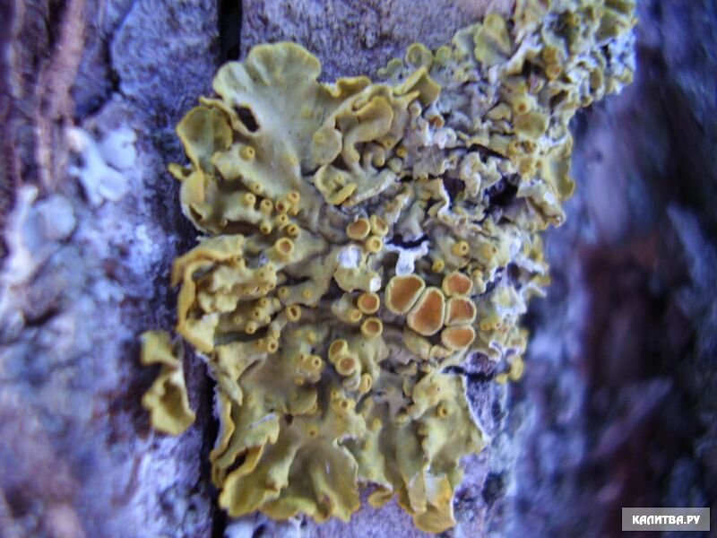
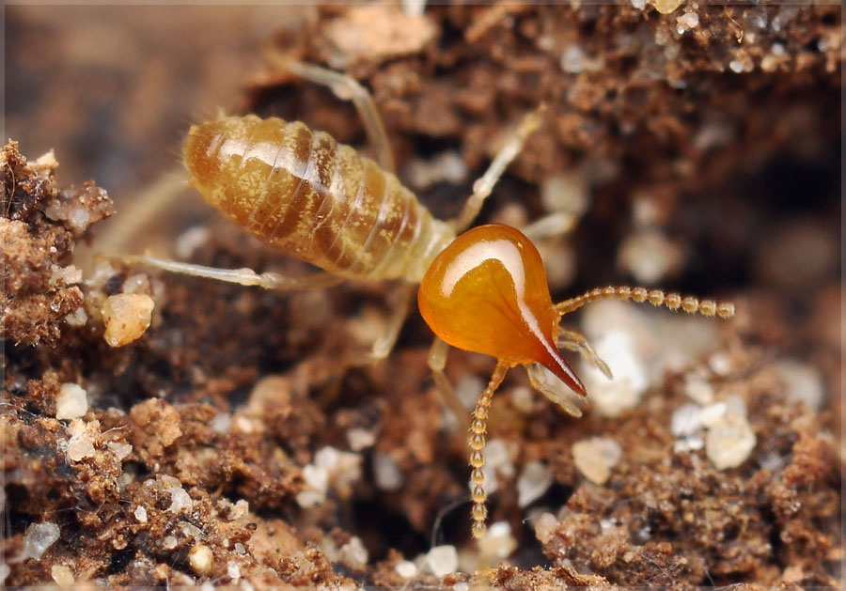
Симбиоз
- взаимовыгодное сожительство двух и более организмов.

Slide 7
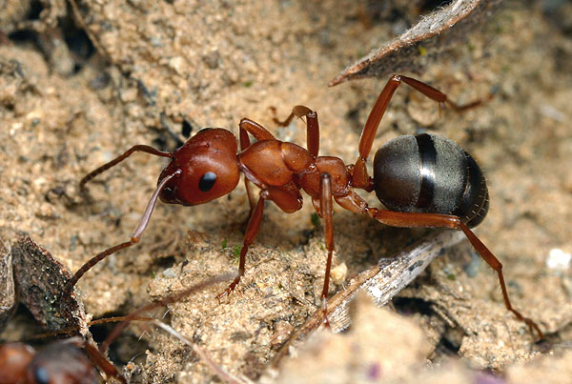
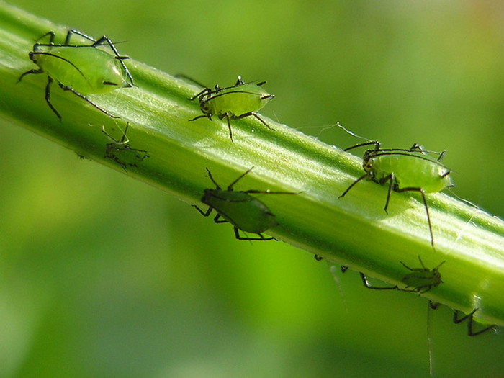
Муравьи защищают тлю от врагов, а сами питаются их выделениями.

Slide 8
Симбиоз

Slide 9
Мутуализм
— взаимоотношения, когда оба сожительствующих вида извлекают взаимную пользу.
Оно не является обязательным, так как каждый вид может существовать отдельно, изолированно, но жизнь в сообществе им обоим приносит пользу.

Slide 10
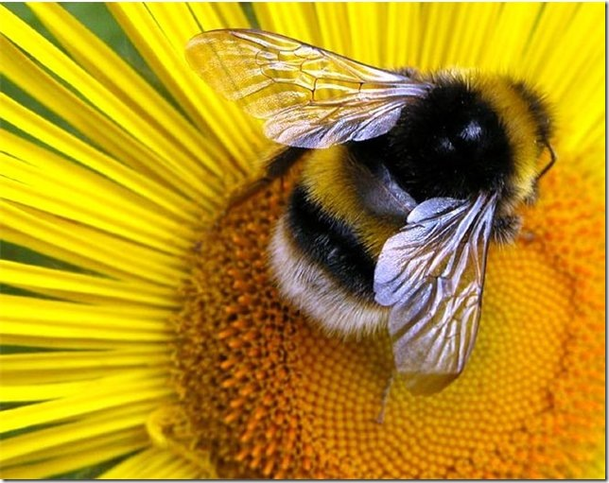
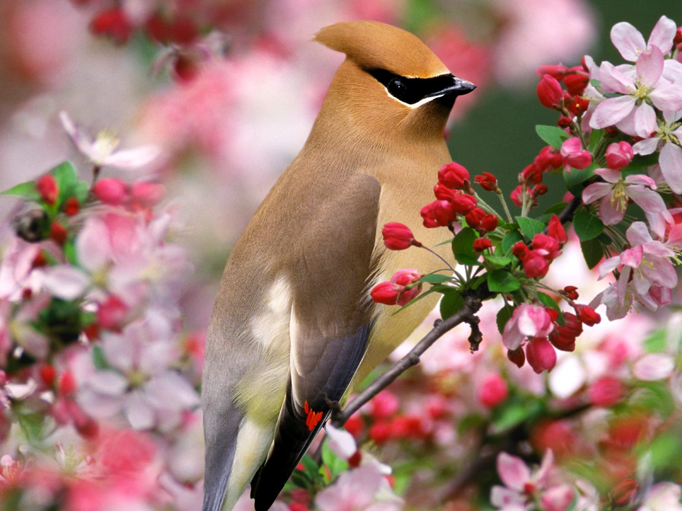
Мутуализм

Slide 11
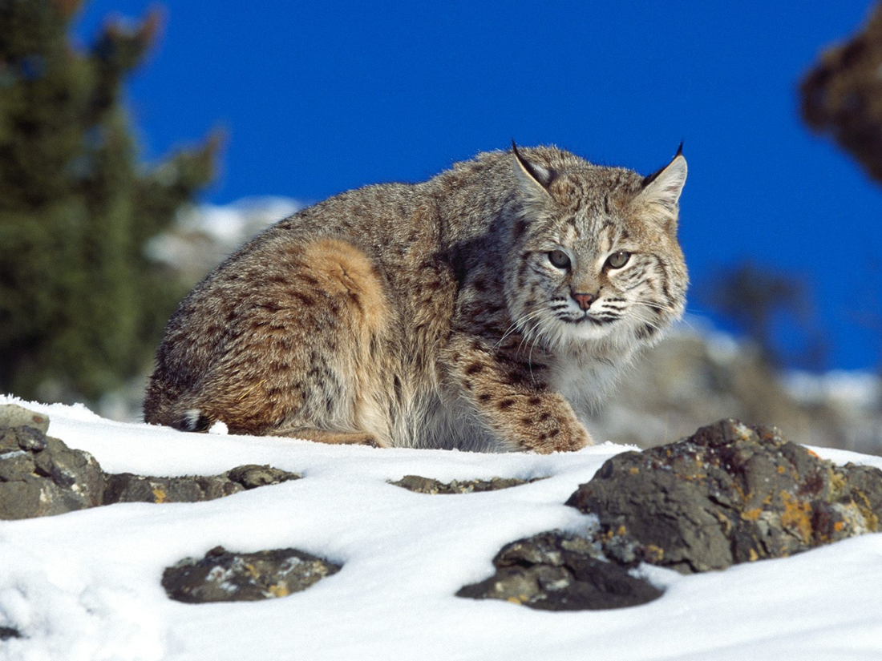
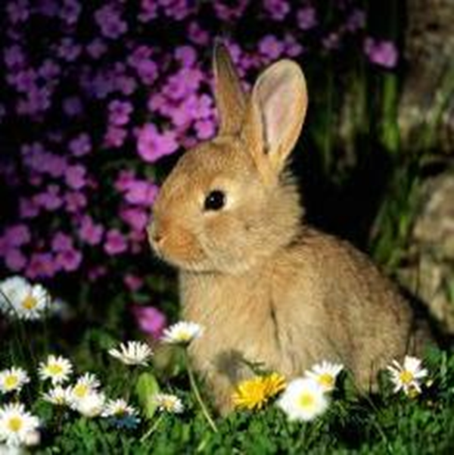
Хищничество
— такой тип взаимоотношений, при котором представители одного вида поедают (уничтожают) представителей другого, т. е. организмы одного вида служат пищей для другого.

Slide 12
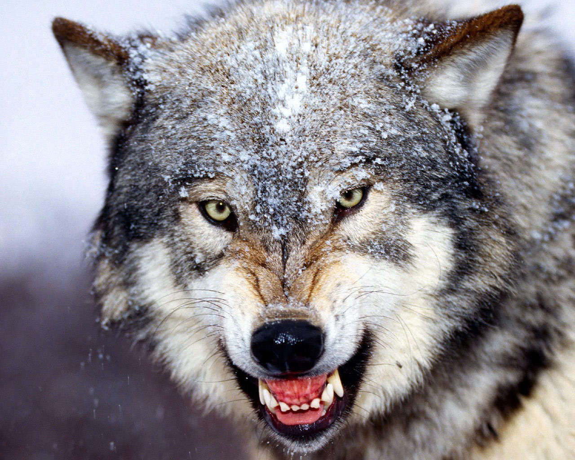
Хищничество

Slide 13
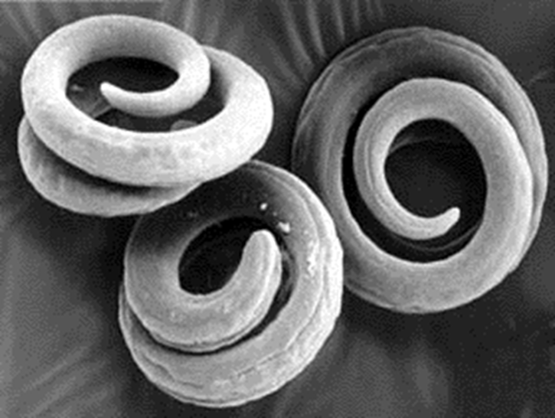
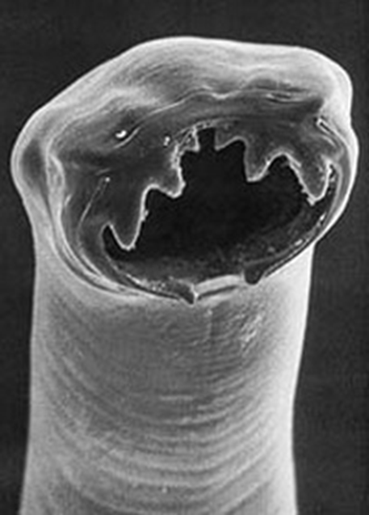
Паразитизм
— это форма взаимоотношений между видами, при которой организмы одного вида (паразита, потребителя) живут за счет питательных веществ или тканей организма другого вида (хозяина) в течение определённого времени.

Slide 14
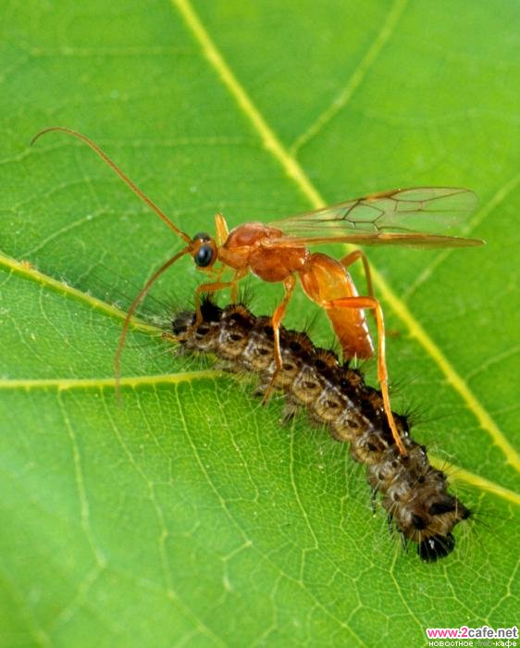
Паразитизм
Осы рода Glyptapanteles откладывают яйца в тело гусеницы.

Slide 15
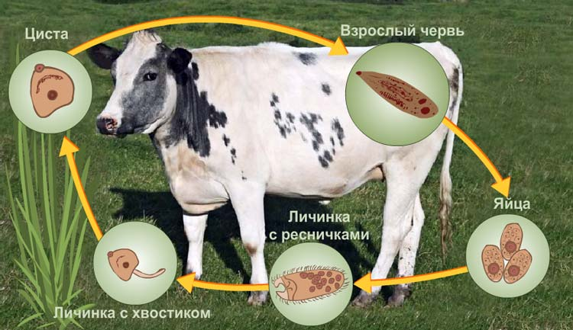
Паразитизм
Печеночный сосальщик

Slide 16
Комменсализм
(дословно - «питание вместе за одним столом") — взаимоотношения видов, при которых один из партнеров получает пользу, не нанося ущерб другому. Проявления комменсализма разнообразны, поэтому в нём выделяют ряд вариантов:
1. Нахлебничество
2. Квартиранство

Slide 17
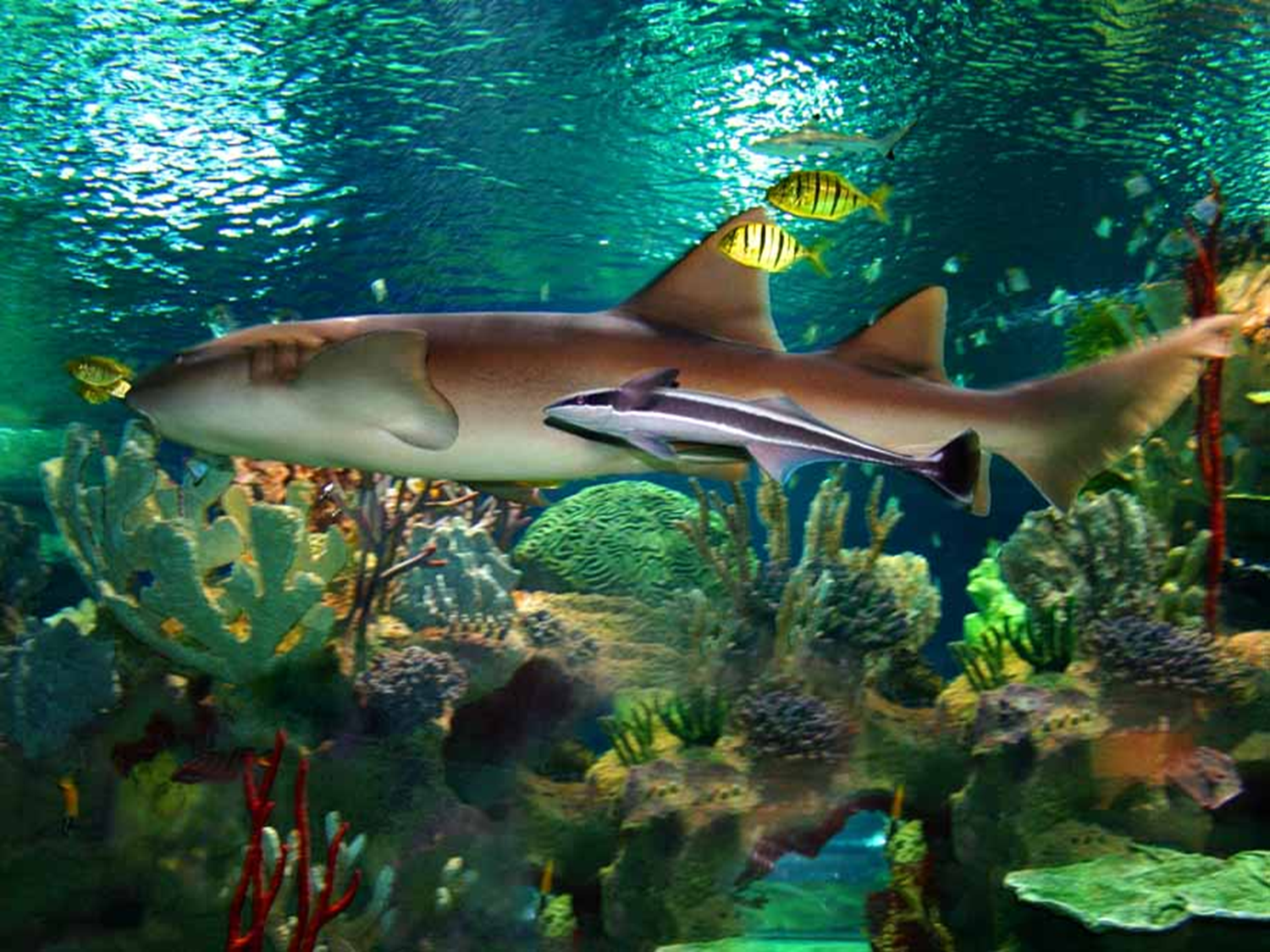
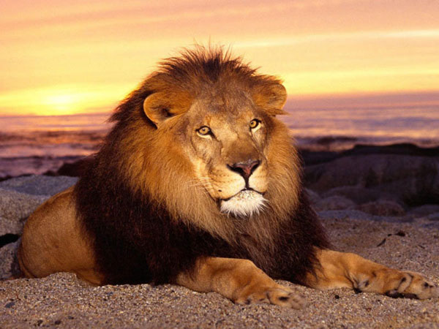
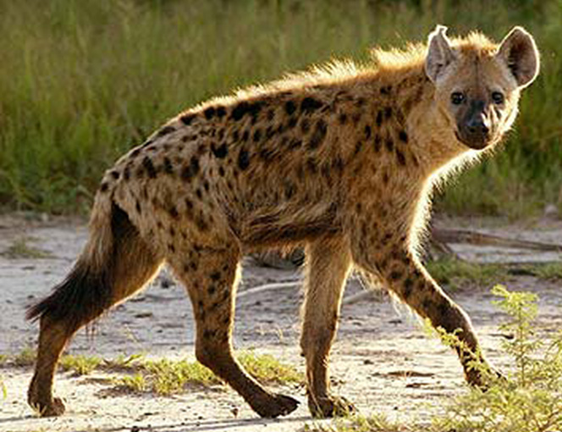
Нахлебничество
— потребление остатков пищи хозяина. Таковы, например, взаимоотношения львов и гиен, подбирающих остатки недоеденной пищи, или акул с рыбами-прилипалами.

Slide 18
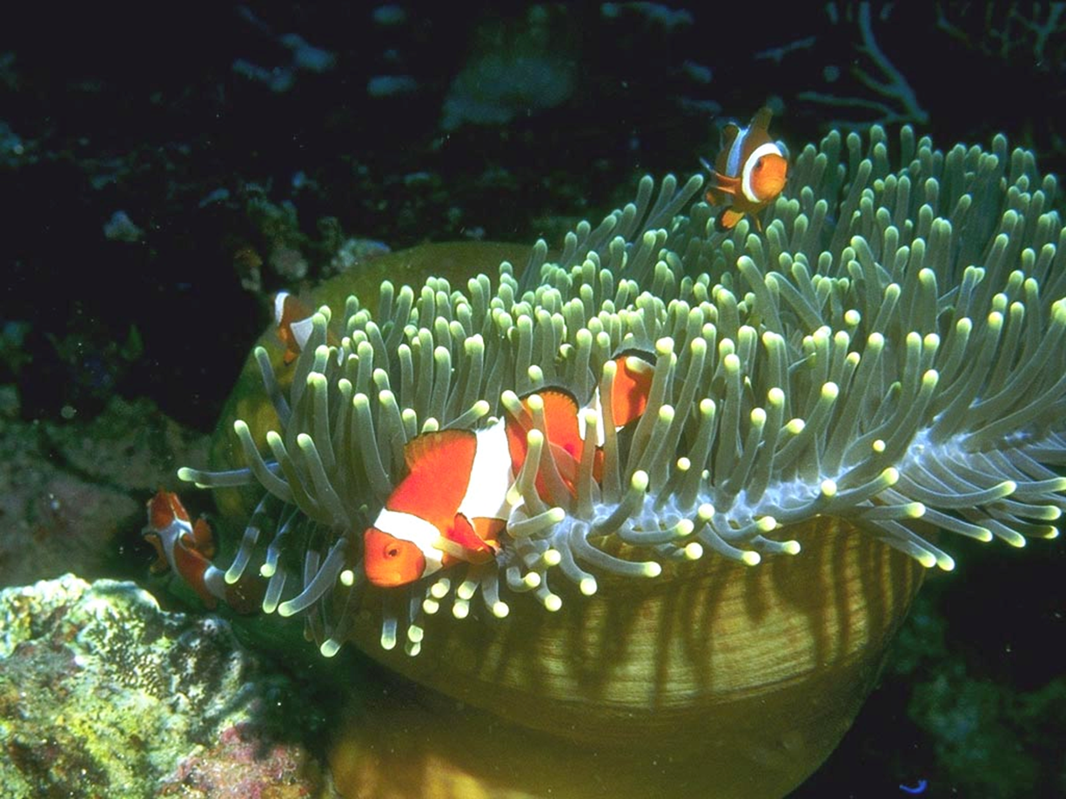
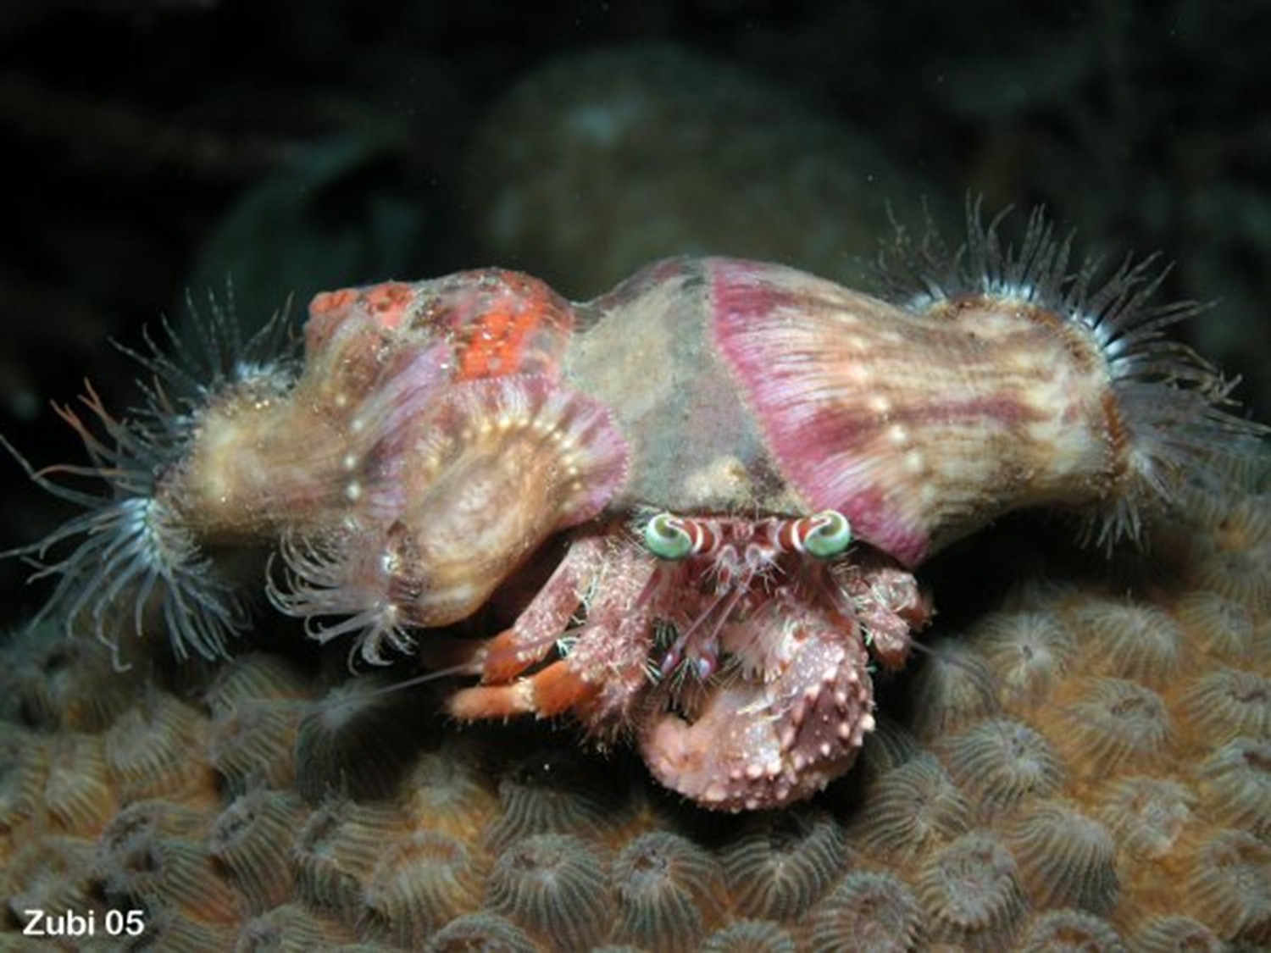
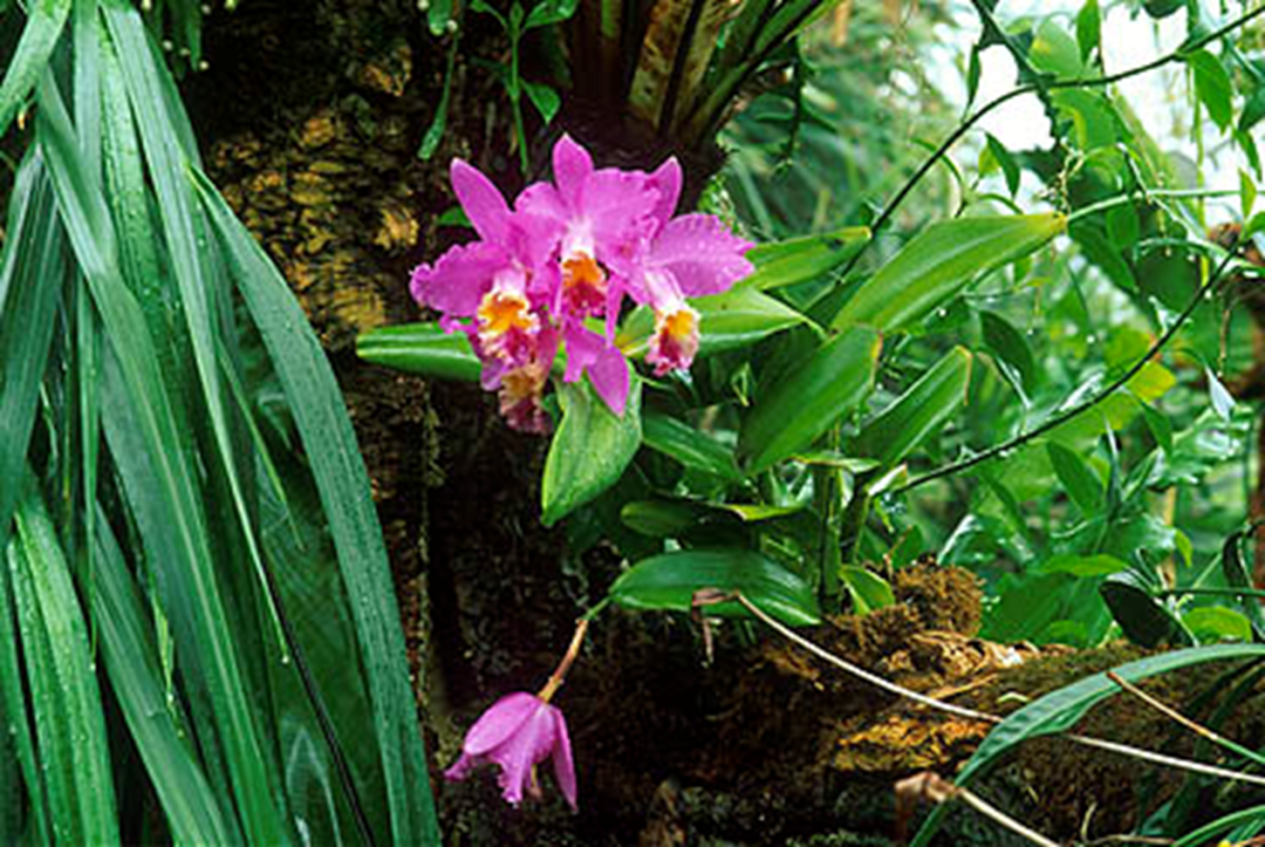
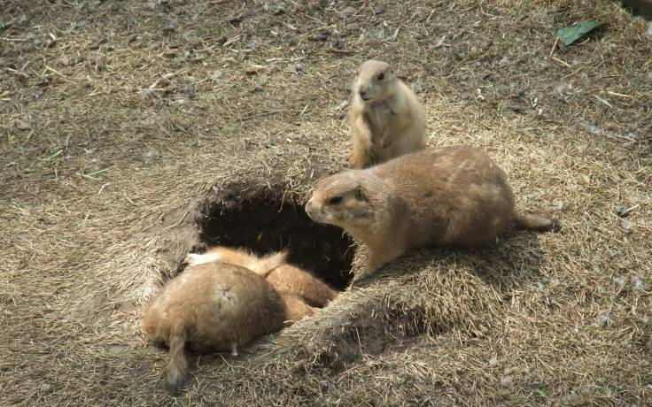
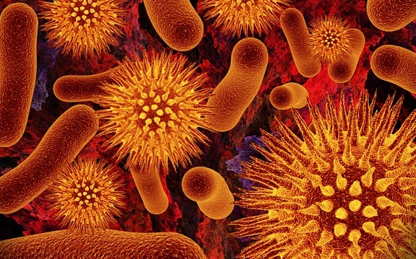
Квартиранство
— использование одними видами других (их тел или их жилищ) в качестве убежища или жилища. Например, в норах грызунов обитает множество микроорганизмов.

Slide 19
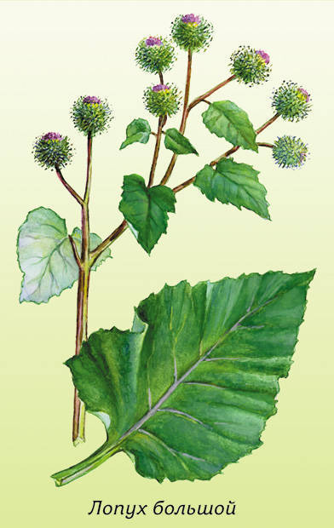
Форические взаимоотношения.

Slide 20
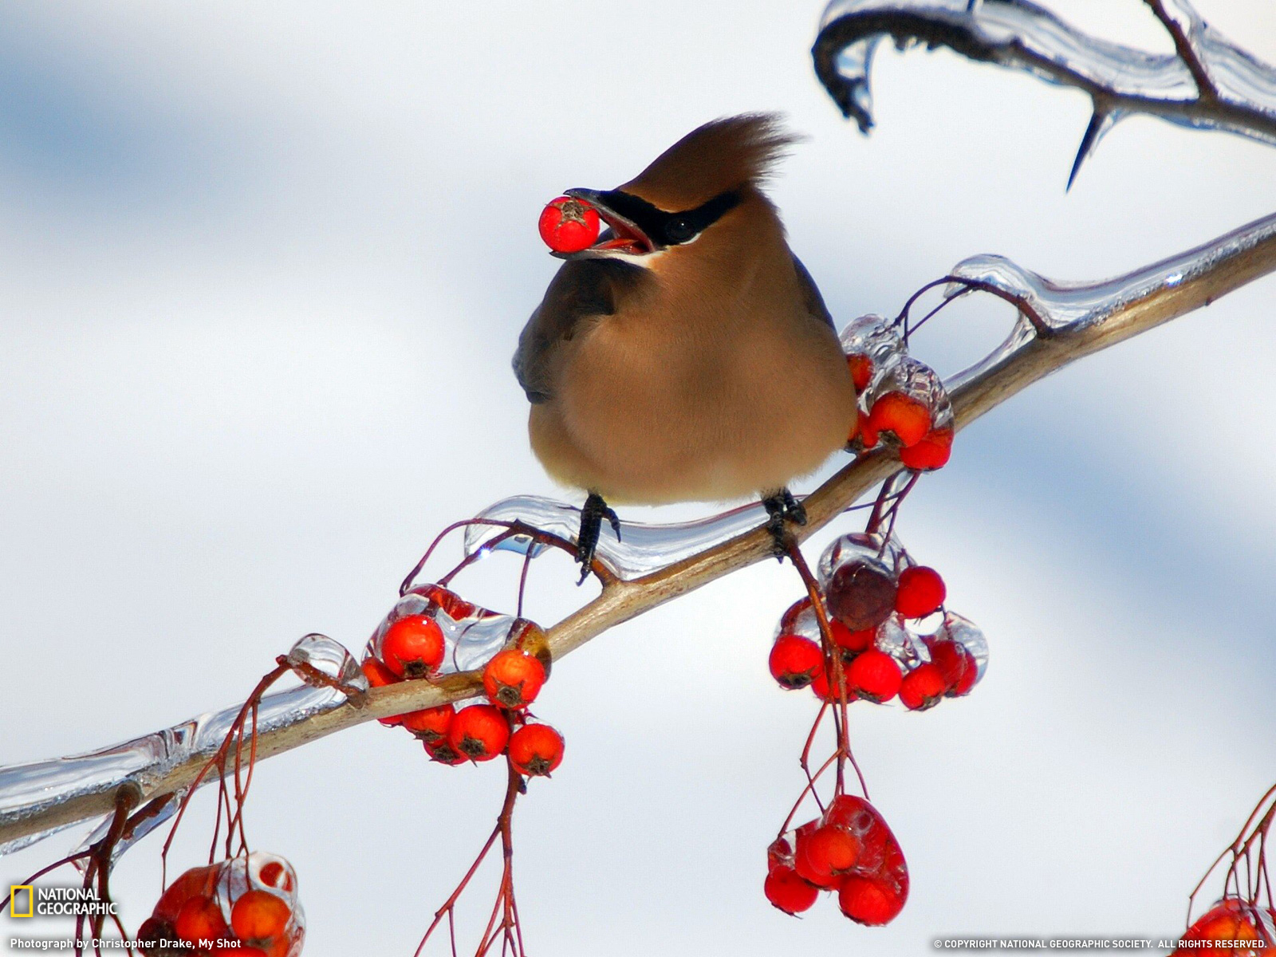

Slide 21
Конкуренция
— форма взаимоотношений, при которых каждый из видов оказывает на другой неблагоприятное действие. Виды конкурируют в поисках пищи, укрытия, мест кладки яиц и т. п.

Slide 22
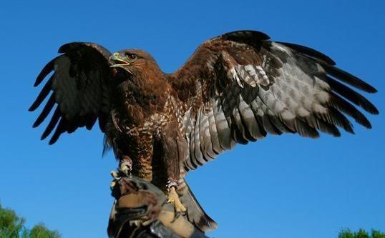
В период размножения птиц самец охраняет определённую территорию, на которую кроме своей самки не допускает ни одной особи своего вида.

Slide 23
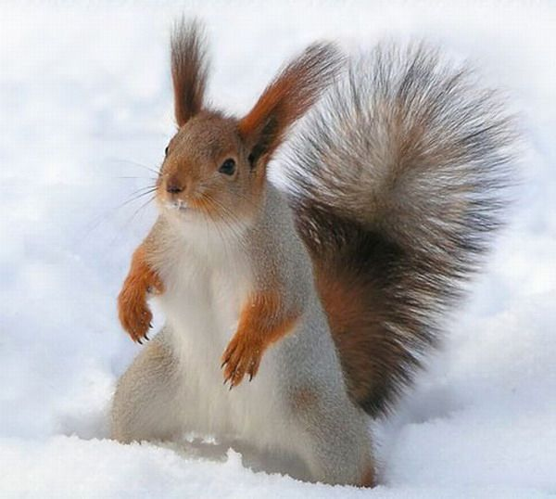
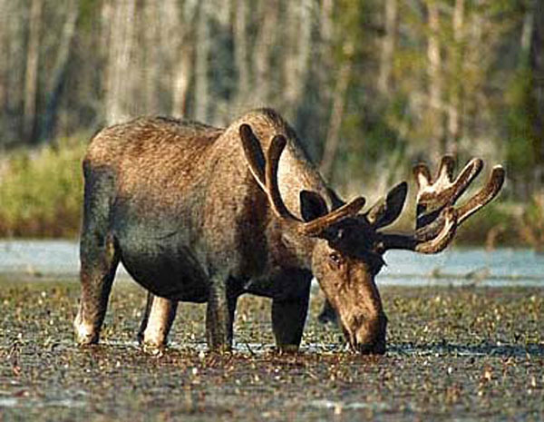
Нейтрализм

Slide 24
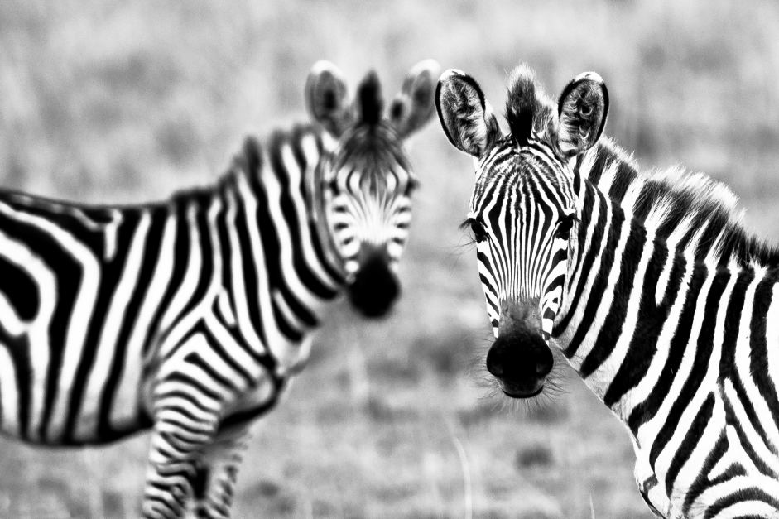
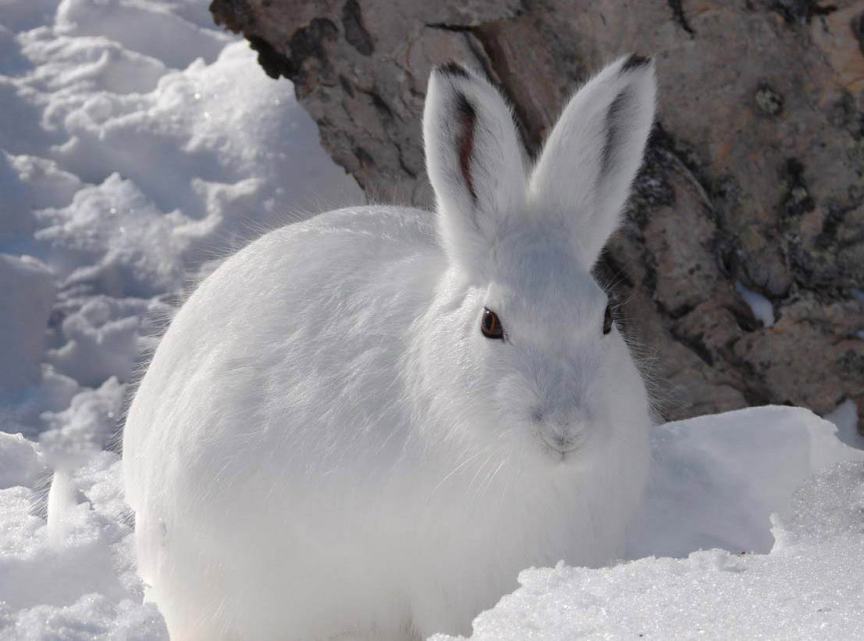
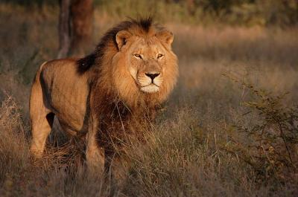
Скрывающая окраска

Slide 25
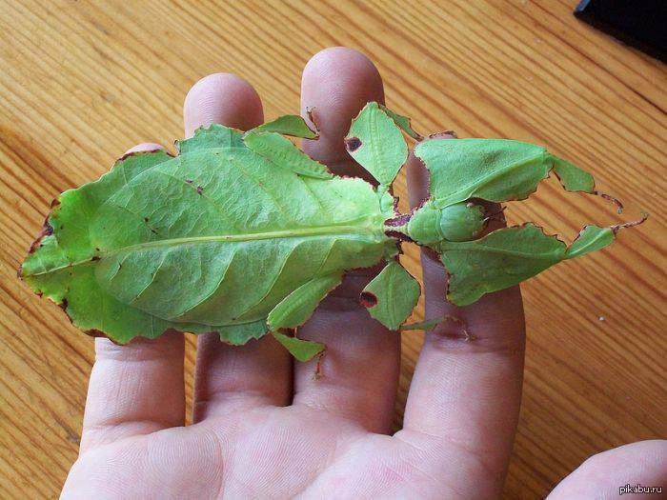
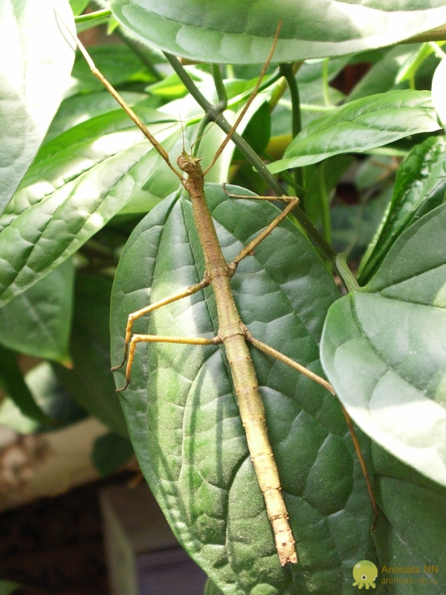
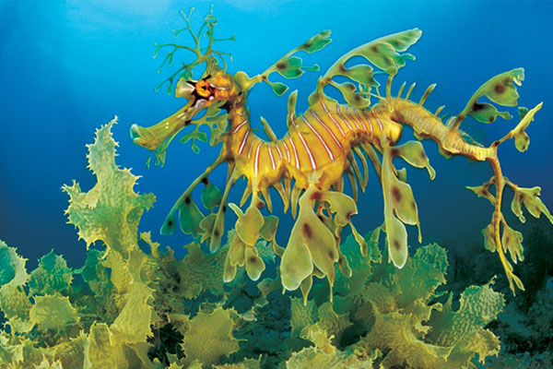
Маскировка

Slide 26
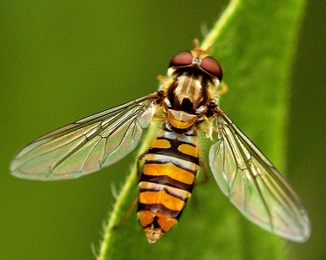
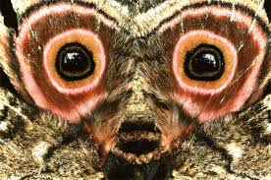
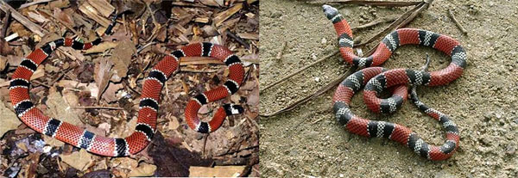
Мимикрия

Slide 27
1
ВОЛК
КОМАР
2
6
БЕРЕЗА
3
ЗАЯЦ
7
ПОДБЕРЕЗОВИК
ЛИСА
5
4
ПОЛЕВКА
ПЧЕЛА
ДОЖДЕВОЙ ЧЕРВЬ
8
9
РАСТЕНИЕ

Slide 28
Домашнее задание:
§36 + конспект – учить!

